Slide 1




Phần trình bày của:
Lý Minh Tuyết, Nguyễn Bạch Dương
Lớp: HTTT 18-01
Thời gian: 2 phút
Đại Nam, ngày tháng năm 2024

Slide 2
Thiết kế website bán đồ ăn

Slide 3
Mục Lục
HỌC ĐỂ THAY ĐỔI
Chương 1: Giới thiệu chung
Chương 2: HTML & HTML5
Chương 3: CSS & CSS3
Nguyễn Văn Thuyết
Slide: số….

Slide 4
Chương 1: Giới thiệu chung
HỌC ĐỂ THAY ĐỔI
1.1. Khái niệm cơ bản.
Thiết kế web là một lĩnh vực liên quan đến việc xây dựng, bố cục và triển khai các trang web hiển thị trên Internet. Bao gồm nhiều yếu tố nhằm đảm bảo website:
Đáp ứng mục đích sử dụng
Tương thích đa thiết bị
Thân thiện với người dung
Một số thành phần quan trọng:
HTML
CSS
JavaScript
Ngoài ra, để thiết kế và vận hành một website đầy đủ chức năng cần kết hợp:
Back – End
Front - End
Tên sv
Slide: số….

Slide 5
1.2. Phân biệt web tĩnh và web động
1.2.1. Web tĩnh.
Khái niệm:
Là website có nội dung cố định, khong thay đổi khi người dung truy cập.
Tập trung chủ yếu vào thiết kế giao diện, ít yêu cầu kỹ thuật cao.
Đặc điểm:
Dữ liệu được mã hóa cứng trong mã nguồn HTML.
Không có cơ sở dữ liệu để xử lý thông tin từ người dùng.
Tốc độ tải nhanh do khong cần xử lý nhiều thông tin từ máy chủ.
Ưu điểm:
Chi phí xây dựng thấp.
Dễ triển khai và quản lý.
Nhược điểm:
Khó khăn trong việc cập nhật và mở rộng nội dung.
Không phù hợp với các ứng dụng có tính tương tác cao.

Slide 6
1.2. Phân biệt web tĩnh và web động.
1.2.2. Web động.
Khái niệm:
Có khả năng xử lý dữ liệu và thay đổi nội dung theo yêu cầu của người dùng.
Thường sử dụng cơ sở dữ liệu và các ngôn ngữ lập trình động.
Đặc điểm:
Có thể tùy chỉnh nội dung theo người dùng.
Cần máy chủ xử lý yêu cầu, trả về dữ liệu dưới dạng HTML/CSS/JavaScript.
Ưu điểm:
Tính tương tác cao, đáp ứng tốt các yêu cầu phức tạp.
Dễ dàng quản lý, cập nhật nội dung.
Nhược điểm:
Chi phí cao.
Yêu cầu bảo trì thường xuyên.

Slide 7
1.3. Một số thuật ngữ quan trọng.
Hosting:
Dịch vụ cung cấp không gian lưu trữ trên máy chủ cho website.
Phân loại:
Share Hosting.
VPS.
Deicated Server.
Cloud Hosting.
Tầm quan trọng: Hosting quyết định tốc độ truy cập, khả năng chịu tải và bảo mật của website.

Slide 8
1.3. Một số thuật ngữ quan trọng.
Tên miền (Domain Name)
Là địa chỉ dễ nhớ cho người dung truy cập website.
Gồm 2 phần chính:
Tên miền cấp 2: Tên định danh
Tên miền cấp cao nhất (TLD): Phần mở rộng.
Hệ thống DNS chuyển đổi tên miền thành địa chỉ IP.
Web server.
Là phần mềm/máy chủ xử lý các yêu cầu truy cập từ trình duyệt và gửi trả nội dung tương
Các loại phổ biến: Apache, Nginx, Microsoft IIS.
Các loại phổ biến: Apache, Nginx, Microsoft IIS.

Slide 9



1.3. Một số thuật ngữ quan trọng.
URL.
Là địa chỉ đầy đủ của một tài nguyên trên Internet (bao gồm tên miền, đường dẫn và tham số).
Trình duyệt:
Phần mềm cho phép người dùng truy cập, hiển thị nội dung từ các website.
Các trình duyệt phổ biến: Google Chrome, Mozilla Firefox, Safari, Microsoft Edge.

Slide 10






1.4. Một số công cụ dùng để thiết kế web.
Công cụ viết mã (Code Editor)
Visual Studio Code
Sublime Text
Công cụ thiết kế giao diện
Adobe Dreamweaver
Figma/Adobe XD
Công cụ hỗ trợ nâng cao
Bootstrap Studio
WordPress

Slide 11
Chương 2: …..
Chương 2: HTML & HTML5
HỌC ĐỂ THAY ĐỔI
HỌC ĐỂ THAY ĐỔI
Tổng quan về HTML
Khái niệm cơ bản
HTML (Hyper Text Markup Language) là ngôn ngữ đánh dấu dùng để xây dựng cấu trúc của các trang web. HTML định nghĩa các thành phần như văn bản, hình ảnh, video, liên kết, và các yếu tố khác trên một trang web.
HTML hoạt động như một ngôn ngữ cơ bản, cung cấp cấu trúc và nội dung, trong khi các công nghệ khác như CSS định hình giao diện và JavaScript tạo tính năng tương tác.
Lịch sử phát triển
HTML được Tim Berners-Lee phát triển lần đầu vào năm 1991.
HTML5 (phiên bản mới nhất) ra mắt năm 2014, mang lại nhiều cải tiến về tính năng và ngữ nghĩa.
Tính chất của HTML
HTML sử dụng các thẻ (tags) để cấu trúc nội dung.
Các thẻ được bao quanh bởi dấu < > và thường có thẻ mở và thẻ đóng (ví dụ: <p>...</p>).
Một số thẻ không cần thẻ đóng, ví dụ: <img>, <br>.
Tên sv
Tên sv
Slide: số….
Slide: số….

Slide 12
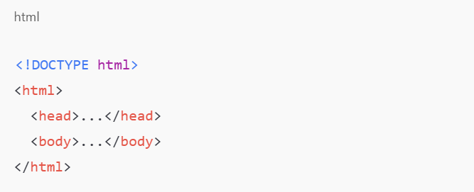
Cấu trúc cơ bản HTML
Cấu trúc:
Thành phần: <html>, <head>, <body>
Đa phương tiện và Biểu mẫu
Đa phương tiện: <img>, <video>, <audio>
Biểu mẫu: <form>, <input>, <textarea>, <select>
Các thẻ HTML chính
Văn bản: <h1>, <p>, <b>, <i>, <strong>
Bảng: <table>, <tr>, <th>, <td>
Liên kết: <a href="URL">Link</a>
HTML5 - Cải tiến
Thẻ ngữ nghĩa: <header>, <footer>, <nav>
Webform: kiểu email, date, thuộc tính required, placeholder

Slide 13
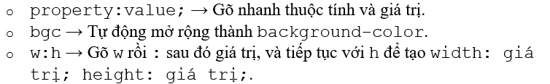
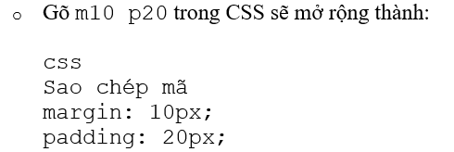
Chương 3: CSS & CSS3
HỌC ĐỂ THAY ĐỔI
Áp dụng cách dùng các thẻ bằng Emmet trong CSS
Emmet: Một công cụ tăng tốc gõ mã dành cho nhà phát triển web, tích hợp trong hầu hết các trình soạn thảo mã nguồn như Visual Studio Code, Sublime Text.
Công dụng: Giúp tạo nhanh cấu trúc HTML/CSS và tiết kiệm thời gian.
Cách sử dụng Emmet trong CSS
Cú pháp cơ bản:
Ví dụ cụ thể:
Tên sv
Slide: số….

Slide 14
3.1. CSS là gì?
CSS (Cascading Style Sheets) là ngôn ngữ dùng để mô tả cách trình bày của các tài liệu HTML.
Chức năng chính của CSS:
Tách biệt nội dung và giao diện: HTML dùng để xây dựng nội dung, CSS điều chỉnh cách trình bày.
Tăng tính linh hoạt và đồng bộ: Một tệp CSS có thể định dạng cho nhiều trang HTML.
Hỗ trợ thiết kế giao diện đáp ứng (Responsive): Điều chỉnh giao diện phù hợp với mọi thiết bị (desktop, tablet, điện thoại).
Lợi ích của CSS:
Tiết kiệm thời gian.
Dễ dàng bảo trì và bảo mật.
Tối ưu tốc độ tải trang khi sử dụng CSS bên ngoài.

Slide 15
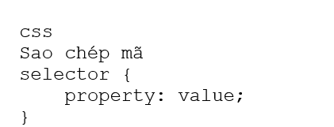
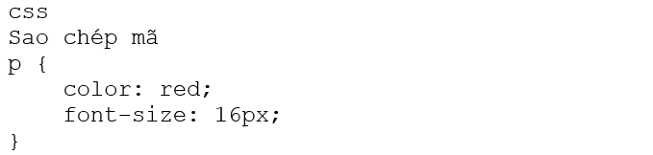
3.2. Cú pháp CSS.
Cú pháp CSS bao gồm:
Cấu trúc:
Selector.
Property.
Value.
Ví dụ cụ thể:

Slide 16
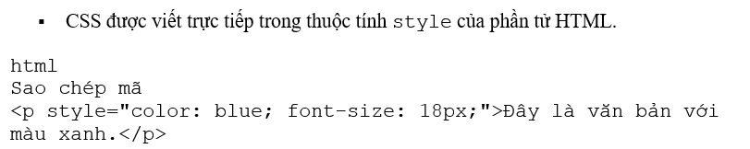
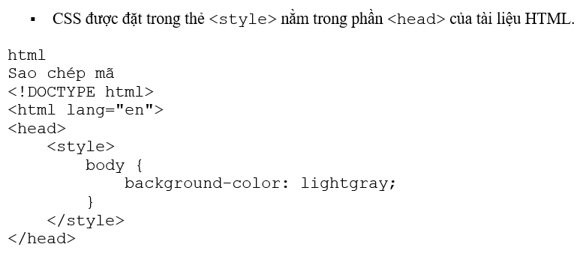
3.3. Áp dụng CSS vào trang HTML.
CSS có thể được áp dụng vào trang HTML theo 3 cách chính:
Inline CSS:
Internal CSS:

Slide 17
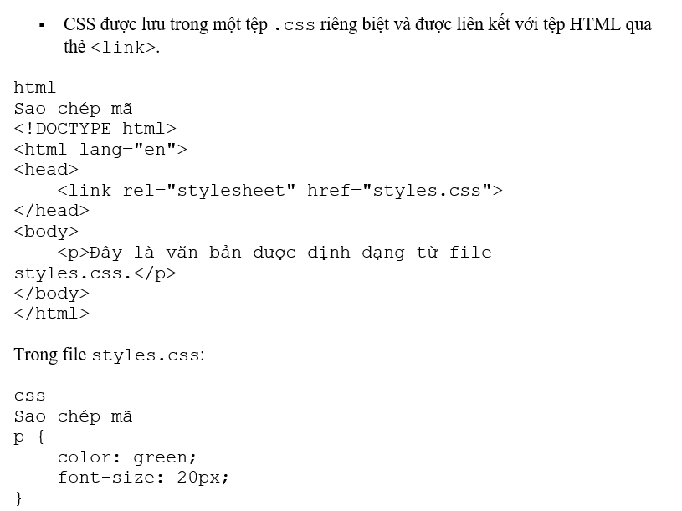
3.3. Áp dụng CSS vào trang HTML.
External CSS:

Slide 18
Cảm Ơn Cô Và Các Bạn Đã Lắng Nghe Bài Thuyết Trình Của Em

